Slide 1
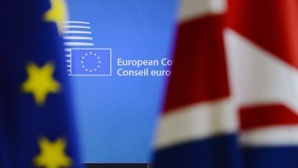
Німецьке та італійське «економічне диво». «Рейганоміка». «Тетчеризм».
Всесвітня історія

Slide 2
Актуалізація опорних знань:
1. Що таке сегрегація?
2. Які приклади расової дискримінації чорношкірого населення США ви можете привести?
3. Коли розпочався рух афроамериканців США за громадянські права?
4. Хто такий Мартін Лютер Кінг?
5. Охарактеризуйте молодіжні виступи кінця 1960-х років.

Slide 3
План уроку:
І. Політика зменшення соціальної нерівності
ІІ. Німецьке “економічне диво”
ІІІ. Італійське “економічне диво”
ІV. Тетчеризм.
V. Рейганоміка.
VІ. Соціальне ринкове господарство.
VІІ. Шведська соціальна модель.

Slide 4
І. Політика зменшення соціальної нерівності
У Франції 1980-ті роки пройшли під знаком президента-соціаліста Франсуа Міттерана
За цей період на 10 % збільшилася мінімальна заробітна плата, а пенсії та сімейні допомоги — майже на чверть.
Однак через інфляцію заходи уряду не змогли суттєво поліпшити матеріальне становище більшості французів.
Велике розчарування в населення викликало розорення дрібних підприємств, скорочення робочих місць і зростання безробіття.

Slide 5
У Великій Британії лейбористський уряд Ентоні Блера (1997-2007) проводив активну соціальну політику на засадах неолібералізму.
Уряд збільшив штрафні санкції для роботодавців за порушення прав найманих працівників, робітники отримали право на оплачувану 4-тижневу відпустку.
На всю територію країни було поширено дію закону про фіксовану мінімальну заробітну плату, удосконалено систему професійної перепідготовки й інші соціальні програми.

Slide 6
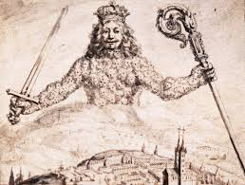
Словник:
Неолібералізм — різновид традиційного лібералізму, що поєднує посилення ролі держави в економіці та суспільному житті з принципами демократії, вільної конкуренції, приватного підприємництва. Замість ліберальної держави, яка не втручається в економічні процеси, постає держава, яка здійснює регулювання економіки заради покращення добробуту людей.

Slide 7
У Канаді внутрішня політика прем'єр-міністра П'єра Трюдо (1980-1984) ґрунтувалася на ліберальних принципах.
Уряд зрівняв у правах англоканадців і франкоканадців, проводив політику багатокультурності, скасував смертну кару.
Було звільнено від податків громадян з низькими доходами, підвищено пенсії та соціальну допомогу, організовувалися громадські роботи, поступово зрівнявся статус жінок і чоловіків.

Slide 8
Президент США Барак Обама (2009-2017)
Ініціював ухвалення закону про захист споживачів, започаткував реформу системи соціального страхування, що захищала представників середнього класу від банкрутства, а також реформу медичного страхування.
Реалізовувалися програми фінансової допомоги студентам, які брали кредит на освіту, розвивалась альтернативна енергетика, будувалися нові автошляхи.

Slide 9
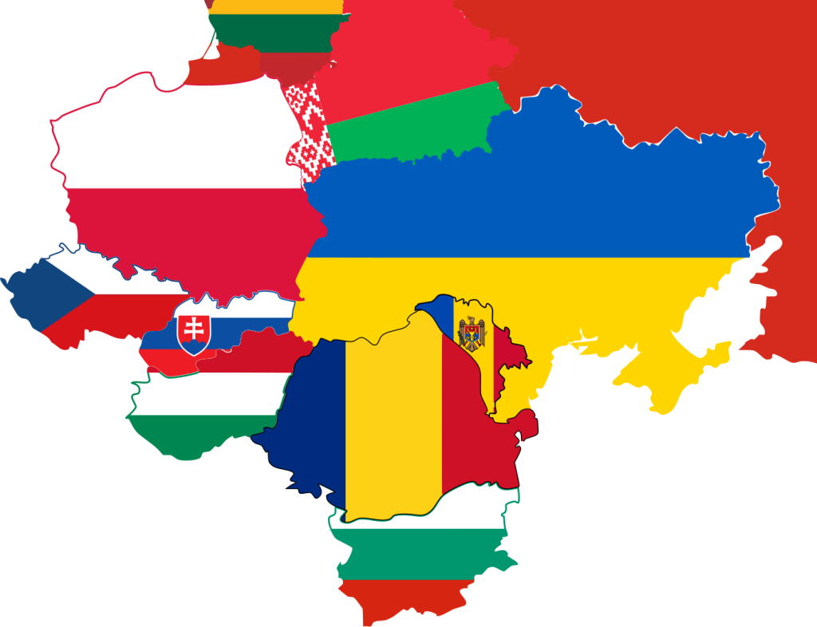
У Східній Європі ситуація була інакшою.
Комуністи проголошували своєю метою знищення соціальної нерівності, однак насправді партійна еліта й чиновники жили в набагато кращих умовах, ніж решта населення.
Зручного житла споруджували мало, існували великі черги на отримання тісних квартир, на придбання побутової техніки, автомобілів.
Водночас плата за комунальні послуги та транспорт була відносно невеликою.

Slide 10

ІІ. Німецьке “економічне диво”
Першим канцлером Федеративної Республіки Німеччини (ФРН) став Конрад Аденауер (1876-1967) — федеральний канцлер ФРН (1949-1963). Юрист за освітою. У роки нацистського режиму був двічі ув'язнений. Співорганізатор і голова партії «Християнсько-демократичний союз» (ХДС). Наполягав на історичному примиренні з Францією, виступав проти визнання Німецької Демократичної Республіки.

Slide 11

Словник:
«Економічне диво» — стрімкий розвиток економіки, що супроводжується зростанням економічних показників, скороченням безробіття та підвищенням рівня життя населення.

Slide 12
За умовами Боннського договору 1952 р. країна позбулася окупаційного статусу, а через два роки вступила до НАТО. ФРН була однією із засновниць Європейського економічного співтовариства (попередник Європейського Союзу).
Упродовж трьох років за підтримки США й інших західних держав ФРН швидко відбудувала господарство й пережила економічне піднесення
Валовий суспільний продукт з 1949 до 1962 р. зріс майже втричі. Номінальна заробітна плата робітників збільшилася на 140 %, а реальна — майже на 90 %.
Велику роль відіграла вдало проведена грошова реформа. Старі рейхсмарки були скасовані.

Slide 13

ІІІ. Італійське “економічне диво”
Впровадження досягнень науки й техніки в автомобільній промисловості, машинобудуванні, електроніці.
Важливу роль відіграли державні субсидії, які надавали прибутковим галузям господарства, а також пільгове оподаткування.
Вихід італійських компаній на міжнародний ринок, масовий туризм забезпечили приплив валюти, яку вкладали в розвиток економіки.
За два десятиліття частка Італії в економічних показниках індустріально розвинених країн зросла майже в півтора раза, а за темпами розвитку економіки країна випереджала інші індустріальні країни, за винятком Японії.
Щорічному приросту промислового виробництва сприяв приплив іноземного капіталу.

Slide 14

ІV. Тетчеризм.
Маргарет Тетчер (1925-2013) — прем'єр-міністр Великої Британії (1979-1990). Вивчала право в Лондоні, займалася адвокатською практикою. В урядах, сформованих консервативною партією, обіймала посади міністра з пенсійного забезпечення й соціального страхування та міністра освіти і науки. За незламність отримала прізвисько «залізна леді».

Slide 15
Словник:
«Тетчеризм» — політика, спрямована на виведення британської економіки з кризи завдяки втіленню неоконсервативної моделі державного регулювання на засадах саморегулювання й державної політики контролю над грошовими та кредитними ресурсами з метою впливу на економічну активність у країні.
Неоконсерватизм — політична течія, що пристосовує традиційні цінності консерватизму до реалій сучасного суспільства.
Особлива увага приділяється стабільності грошової одиниці (монетаризм), звільненню бізнесу від надмірного державного втручання, заохоченню підприємливості та приватної ініціативи.

Slide 16
Основні заходи:
Підтримка приватного підприємництва.
Відмова від жорсткої регламентації бізнесу.
Денаціоналізація (приватизація) нафтової промисловості, авіапромисловості та вантажного транспорту, комунальної власності (частково).
Обмеження прав на страйки, звуження сфери діяльності профспілок.
Зменшення ставок податків, збільшення опосередкованих податків.
Перегляд соціальних програм.
Підтримка приватних закладів освіти й охорони здоров'я.

Slide 17
Результати реформ:
Позитивні:
Негативні:
Подолання кризових явищ, покращення економічної ситуації.
Високі темпи економічного зростання.
Збільшення притоку іноземних інвестицій.
Модернізація традиційних галузей промисловості.
Скорочення державного сектора, підвищення його прибутковості.
Низькі темпи інфляції.
Зниження рівня безробіття.
Зростання вартості комунальних послуг і транспорту.
Широкий страйковий рух.
Зростання військових витрат.
Безробіття, зумовлене перебудовою економіки.

Slide 18
Свідчення
«Утручання держави ніколи не повинно бути настільки значним, щоб фактично звільняти від особистої відповідальності. Те саме стосується оподаткування; адже коли ви і я тяжко працювали (незалежно від обставин), то, безперечно, знайдеться хтось, хто не робив би цього, якби не було стимулу».
Маргарет Тетчер (травень 1988 р.)
Ознайомтеся з висловлюванням М. Тетчер.
Як би Ви охарактеризували систему соціальних гарантій її уряду: як систему «для всіх» чи систему «кожен сам за себе»?
Обґрунтуйте Вашу точку зору.

Slide 19

V. Рейганоміка.
Рональд Рейган (1911-2004) — президент США (1981-1989). Учасник Другої світової війни. Після закінчення коледжу працював спортивним радіокоментатором. У Голлівуді знявся більше ніж у півсотні фільмів, очолював гільдію кіноакторів. У 1966 р. обраний губернатором Каліфорнії від Республіканської партії.

Slide 20
Словник:
«Рейганоміка» — неоконсервативна політика американського уряду в період президентства Р. Рейгана, що мала на меті зниження інфляції та зменшення рівня безробіття через обмеження державного втручання в економіку, скорочення витрат на соціальні програми, подолання інфляції для забезпечення економічного зростання, зниження податків.

Slide 21
Результати:
Рівень інфляції скоротився майже втричі.
Податки коливалися залежно від інфляції; для заохочення бізнесу податки для багатіїв було знижено.
Дерегулювання економіки та значні військові витрати зумовили економічне зростання в 1980-х роках.
Безробіття скоротилося вдвічі: з 10 до 5 %. Створено 18 млн нових робочих місць.
Значне скорочення програм підтримки незаможних груп населення. Скасовано продовольчі картки, зменшено допомогу для матерів-одиначок. Соціальні програми з підтримки середніх верств, соціальне, медичне та пенсійне страхування залишилися майже незмінними.

Slide 22
Результати:
Хоча більшість американців стала жити заможніше, відбулася ще більша поляризація між бідними й багатими.
Коливання дефіциту державного бюджету (перевищення видатків над доходами) унаслідок зниження податків та одночасного підвищення витрат.
Фінансування на озброєння зросло, що сприяло пожвавленню економіки.
Значне скорочення федеральних субсидій штатам, зокрема у сфері житлового будівництва й міського розвитку.
Чисельність чиновників, навпаки, зросла на декілька відсотків. Замість запланованих федеральних 11 міністерств наприкінці президентства Р. Рейгана їх налічувалося 14.

Slide 23
Свідчення:
«Рейган майже не доклав зусиль, щоб забрати з бюджету мільярди доларів субсидій для великих компаній... Його політика веде до закритості уряду, байдужості до громадянських прав, зневаги до бідних».
Джон Оукс, американський журналіст (США: консервативная волна / пер. с англ. — М.: Прогресс, 1984. — С. 145)
«Можливо, коли Рейган залишить свій пост, демократи завдадуть йому політичний удар... Та якщо навіть рейганівської революції й не було, то все ж після президентства Р. Рейгана наступникам залишився добрий спадок. ...цей спадок міцніший та стабільніший, ніж після більшості президентів».
Берт Рокмен, американський історик (Conclusions: An Imprint but Not a Revolution // The Reagan Revolution? — Chicago; Illinois : The Dorsey Press, 1988. — P. 206)
Порівняйте, як оцінюють діяльність президента Р. Рейгана журналіст та історик.
Чому, на Вашу думку, їхні оцінки настільки різняться?
З якою оцінкою президентства Р. Рейгана можете погодитися Ви?

Slide 24
VІ. Соціальне ринкове господарство.
Будь-яка економіка є соціальною. Водночас соціальним ринковим господарством вважають тип економічної системи, що виникла після Другої світової війни в індустріальних, переважно західноєвропейських, країнах.
Для соціального ринкового господарства характерні високий рівень економічного добробуту громадян, спрямування державної політики на утвердження соціальної справедливості, покращення якості життя.
Модель соціального ринкового господарства передбачає активне втручання держави в економіку, передусім у соціальну сферу.

Slide 25
Словник:
Соціальне ринкове господарство — господарство, у якому принцип свободи ринку поєднується з принципом соціального вирівнювання, що приведе до економічного гуманізму.
Соціально-ринкове господарство, як вважали неоліберали – це вже й не капіталізм, але й не соціалізм – це третій шлях у розвитку суспільства. Першочергове значення надається ринковим відносинам.

Slide 26
Основними принципами соціально-ринкового господарства є:
1) свобода ціноутворення і стабільність грошового обігу;
2) конкуренція без монополії;
3) недоторканість приватної власності;
4) економічна самостійність і відповідальність підприємців;
5) обмежена економічна роль держави.
Головною метою економічної політики держави є забезпечення 3-ох свобод:
свободи ринку;
свободи конкуренції;
свободи від монополій.

Slide 27

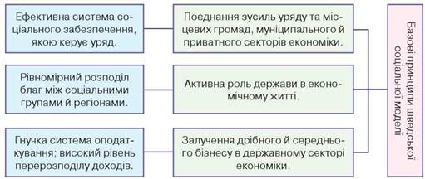
VІІ. Шведська соціальна модель.

Slide 28
Соціальна модель країни почала формуватися наприкінці 1960-х років.
Завдяки високим податкам (одні з найвищих у світі) Швеція домоглася загального добробуту: безкоштовна освіта, догляд за дітьми, піклування про людей похилого віку, охорона здоров'я та медична допомога, високі пенсії та інші складові соціального захисту.
У Швеції місцеві громади не очікують пасивно на соціальні блага зі столиці, а беруть солідарну участь у забезпеченні економічного процвітання своїх територій.
За основу шведської моделі взято союз між державою та громадянами, завдяки чому у Швеції сформувалося суспільство високої довіри, держава сприймається як колега, а не опонент.

Slide 29
Закріплення нового матеріалу:
1. Поясніть історичні поняття : «економічне диво», «неолібералізм», «неоконсерватизм», «тетчеризм», «рейганоміка».
2. Назвіть передумови, способи здійснення та наслідки «економічного дива» в Західній Німеччині.
3. Розкрийте особливості функціонування соціального ринкового господарства.
4. Охарактеризуйте шведську соціальну модель. Які її складові Ви вважаєте найважливішими?

Slide 30

Домашнє завдання:
1. Опрацювати відповідний матеріал підручника.
2. Зробіть порівняльний аналіз «тетчеризму» і «рейганоміки». Що об'єднує ці неоконсервативні реформи, а чим вони відрізняються? (усно)

